Slide 1
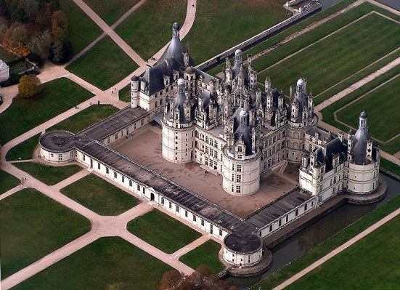
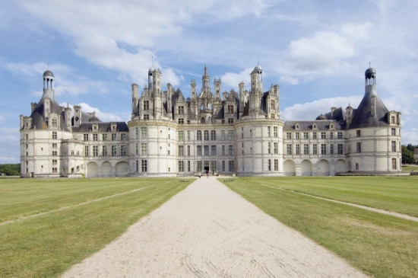
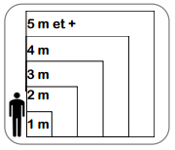
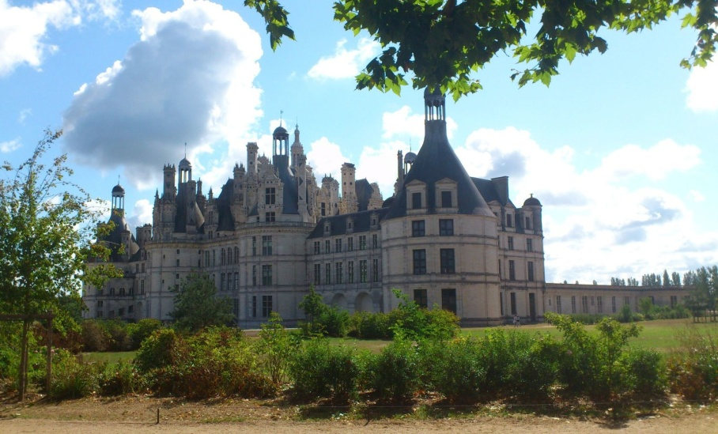
Chambord
HDA
Quelques précisions
Nom du château : Chambord
Période : Renaissance (construction de 1519 à 1547)
Dimensions : 156 m (L) x 117 m (l)
Particularités : Chambord est le plus grand des châteaux royaux. Il a été construit pour montrer l’étendue du pouvoir de François Ier.
Léonard de Vinci aurait réalisé
l’escalier central, qui permet de se
croiser sans se rencontrer…
Une autre vue du château…
Mon avis
________________________________________________
Christall’Ecole
Chambord, l’un des châteaux de la Loire

